Slide 1
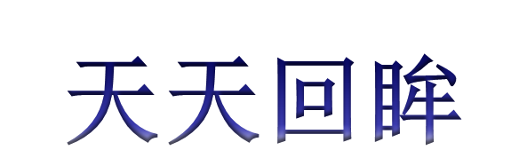
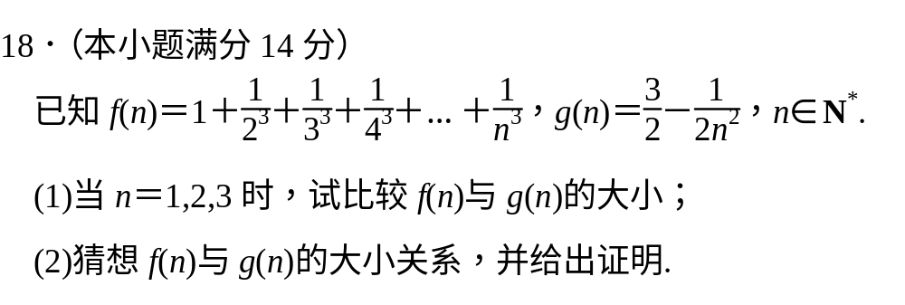
周末练习（1）

Slide 2
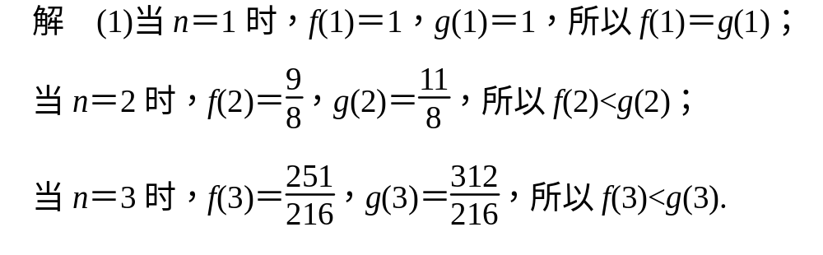
周末练习（1）

Slide 3
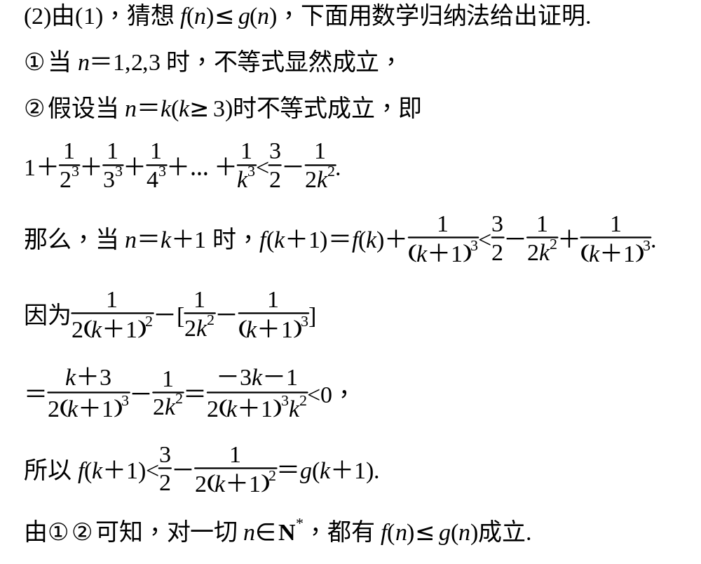
周末练习（1）

Slide 4
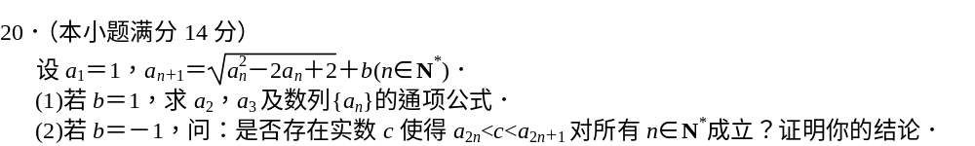
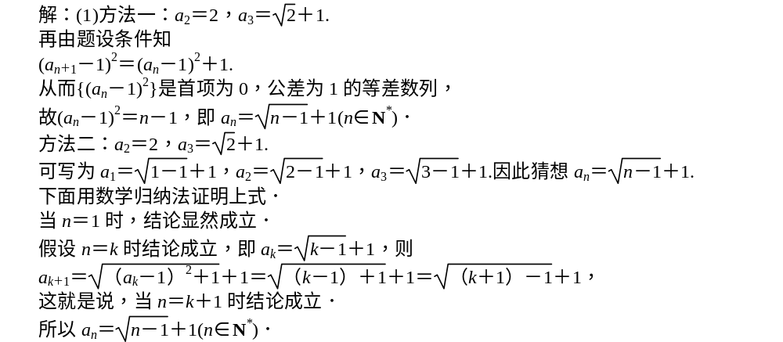
周末练习（1）

Slide 5
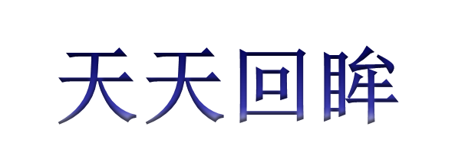
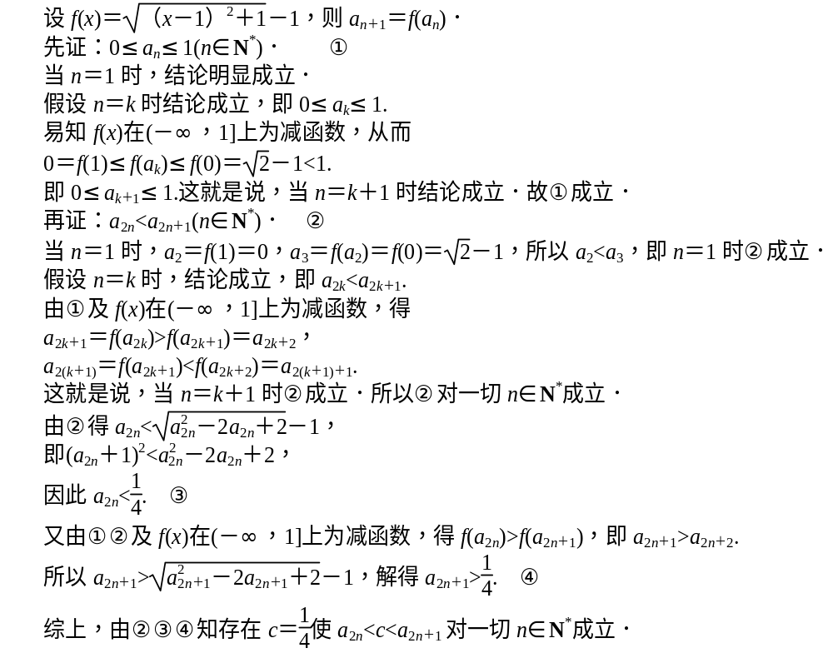
周末练习（1）

Slide 6
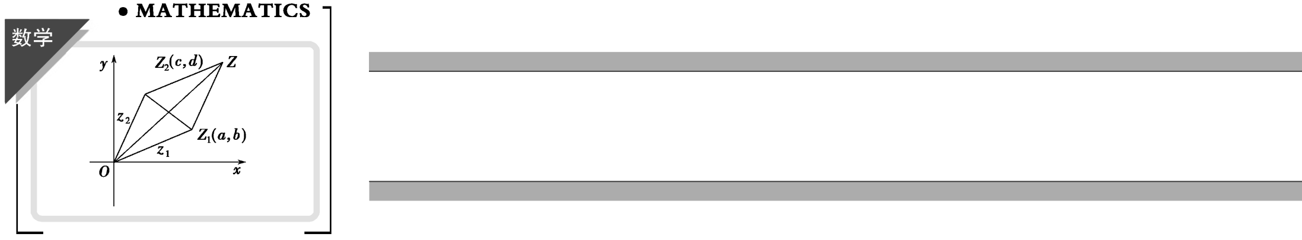
第三章 数系的扩充与复数的引入

Slide 7
3．1 数系的扩充和复数的概念
3．1.1 数系的扩充和复数的概念

Slide 8
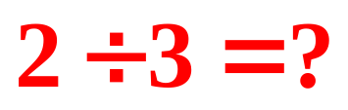
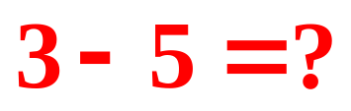
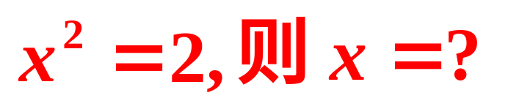
自然数
用图形表示数集包含关系：
数系的扩充
正有理数
N
R
Q
有理数
Q⁺
实数
Notes:
广东省阳江市第一中学周如钢

Slide 9
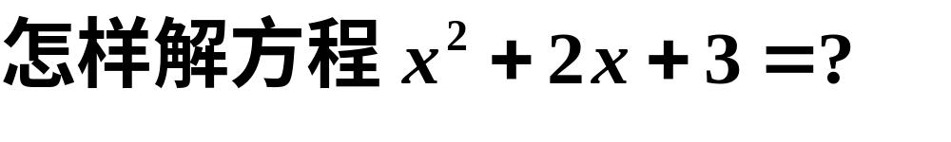
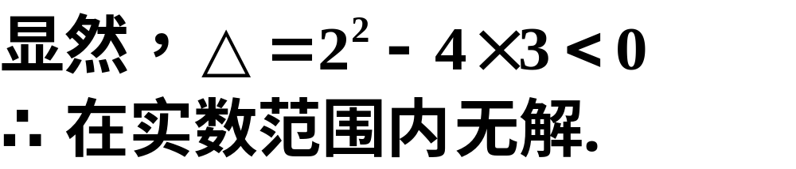
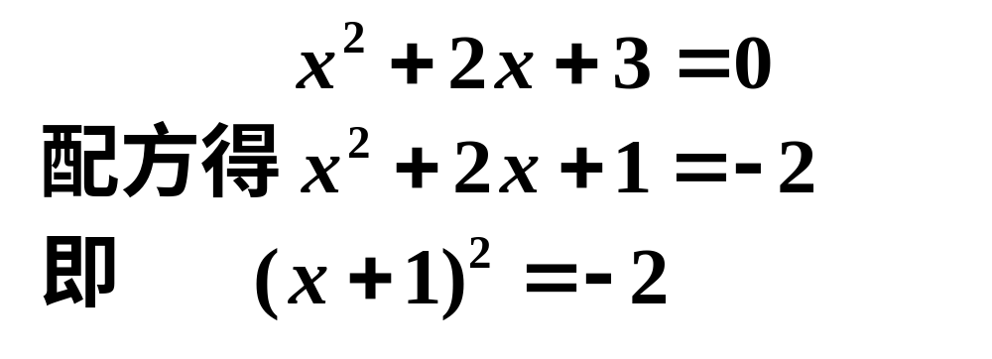
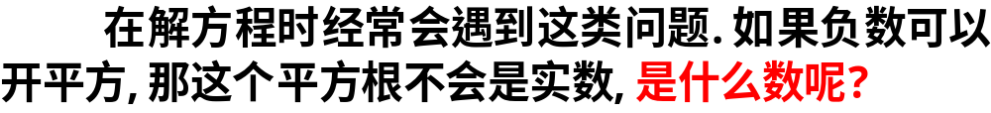
Notes:
广东省阳江市第一中学周游数

Slide 10
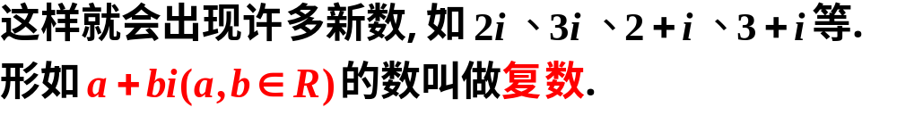
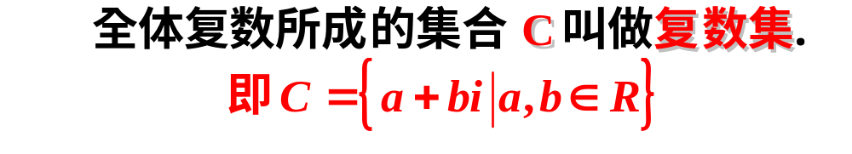
问题解决:
为了解决负数开平方问题，数学家大胆引入一个新数 i ，把 i 叫做虚数单位，并且规定：
(1) i ²=−1；
(2)实数可以与 i 进行四则运算,在进行四则运算时,原有的加法与乘法的运算律(包括交换律、结合律和分配律)仍然成立.
Notes:
例1

Slide 11
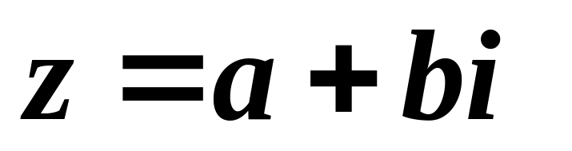
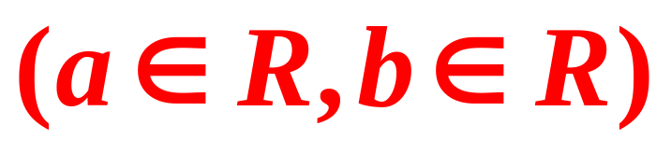

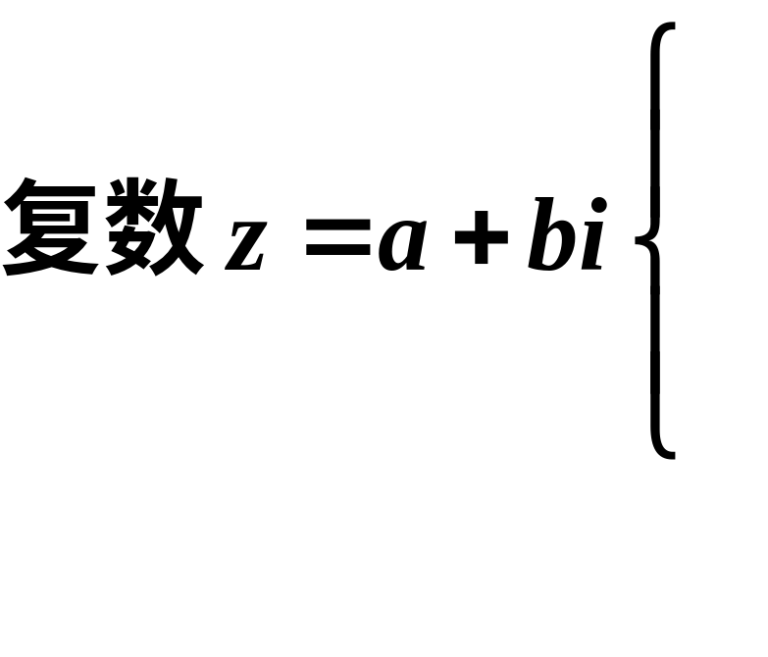
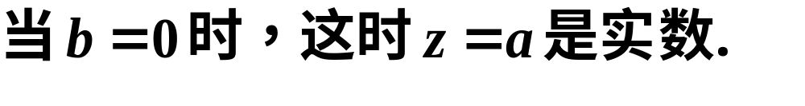
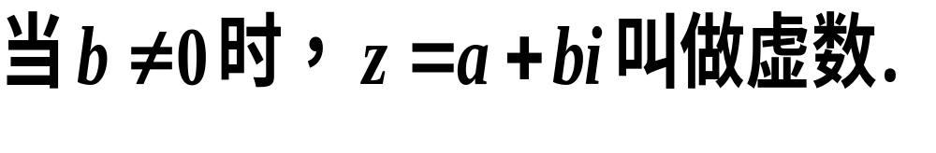
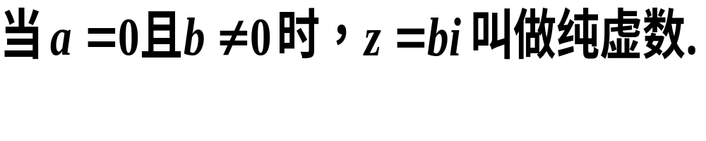
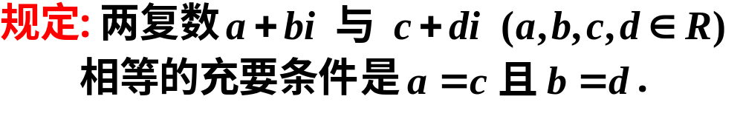
复数的代数形式：
通常用字母 z 表示，即
其中a —实部 , b —虚部 ,
称为虚数单位.
讨论:复数集 C 和实数集 R 之间有什么关系？
规定: 0i=0 ,0+bi=bi, a+0i=a
Notes:
例1答案

Slide 12
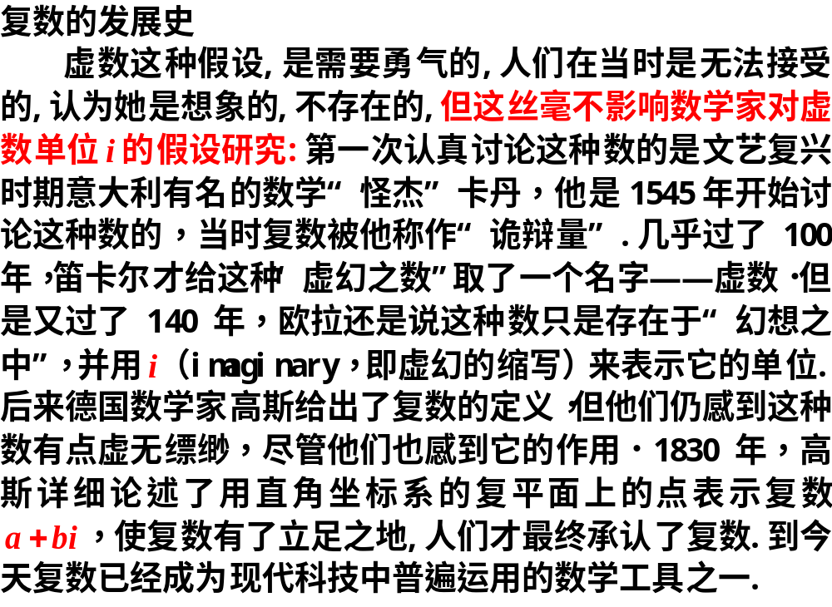
Notes:
例1答案2

Slide 13

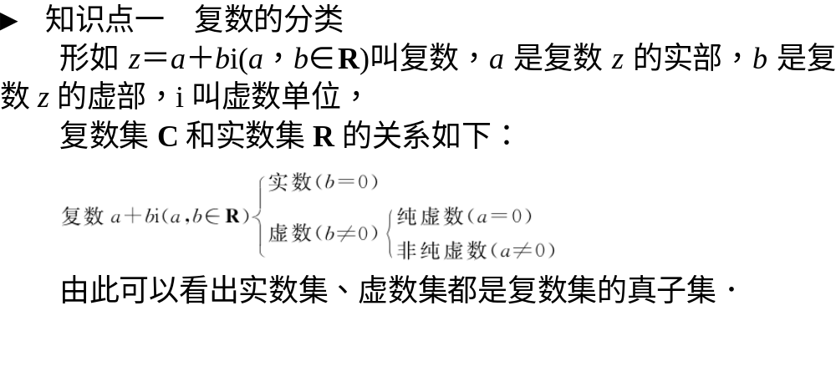
知识点归纳

Slide 14
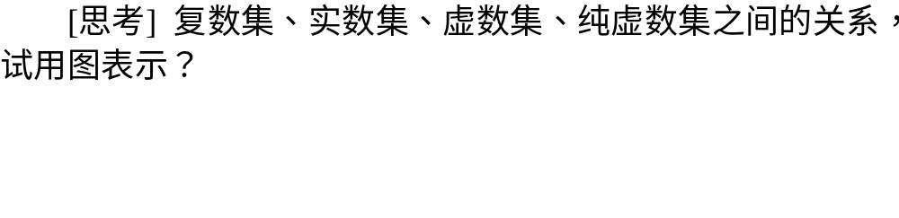
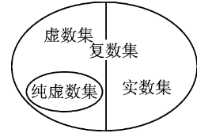

Slide 15
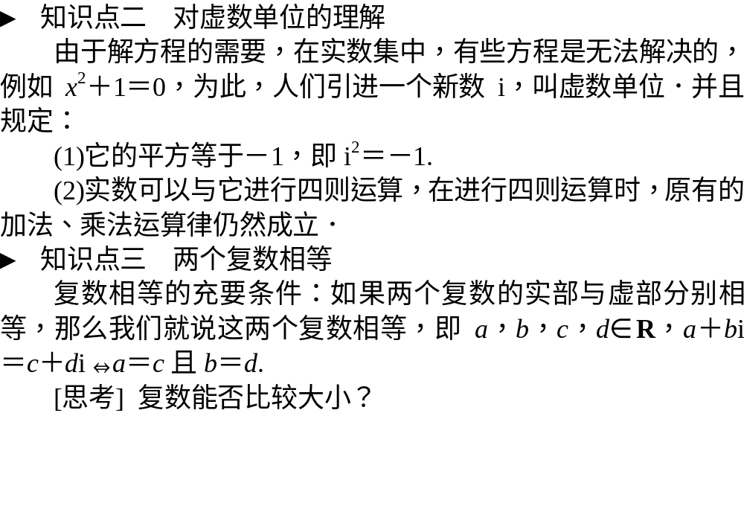
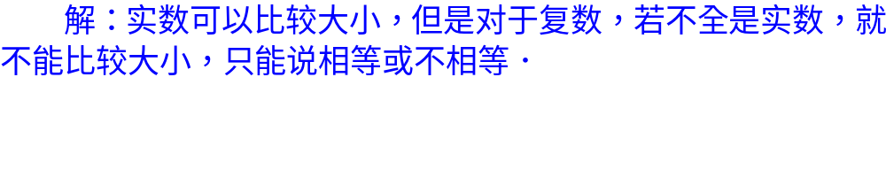

Slide 16

经典一 关于复数的概念
【例1】 下列命题中，正确命题的个数是( )．
①若x，y∈C，则x＋yi＝1＋i的充要条件是x＝y＝1；
②若a，b∈R且a>b，则a＋i>b＋i；
③若x²＋y²＝0，则x＝y＝0；
④一个复数为纯虚数的充要条件是这个复数的实部等于零；
⑤－1没有平方根；
⑥若a∈R，则(a＋1)i是纯虚数．
A．0 B．1 C．2 D．3

Slide 17
[思路探索] 只需根据复数的有关概念判断即可．
解析 ①由于x，y∈C，所以x＋yi不一定是复数的代数形式，不符合复数相等的充要条件，①是假命题．
②由于两个虚数不能比较大小，
∴②是假命题．
③当x＝1，y＝i时，
x²＋y²＝0成立，∴③是假命题．
因为复数为纯虚数要求实部为零，虚部不为零，故④错；因为－1的平方根为±i，故⑤错；当a＝－1时，(a＋1)i是实数0，故⑥错；
答案 A

Slide 18

复数z＝a＋bi(a，b∈R)中注意以下几点：
(1)a，b∈R，否则不是代数形式．
(2)从代数形式可判定z是实数，虚数还是纯虚数．
反之，若z是纯虚数，可设z＝bi(b≠0，b∈R)；
若z是虚数，可设z＝a＋bi(b≠0，b∈R)；
若z是复数，可设z＝a＋bi(a，b∈R)．

Slide 19
【变式1】 已知下列命题：
①复数a＋bi不是实数；
②当z∈C时，z²≥0；
③若(x²－4)＋(x²＋3x＋2)i是纯虚数，则实数x＝±2；
④若复数z＝a＋bi，则当且仅当b≠0时，z为虚数；
⑤若a、b、c、d∈C时，有a＋bi＝c＋di，则a＝c且b＝d.
其中真命题的个数是________．

Slide 20
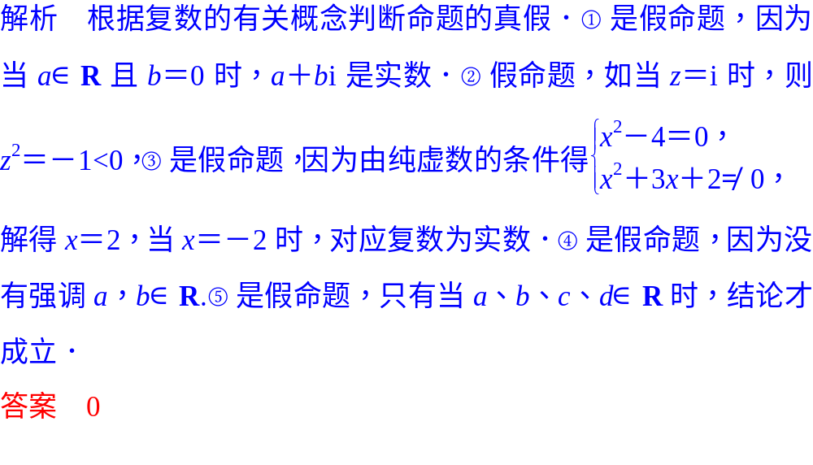

Slide 21
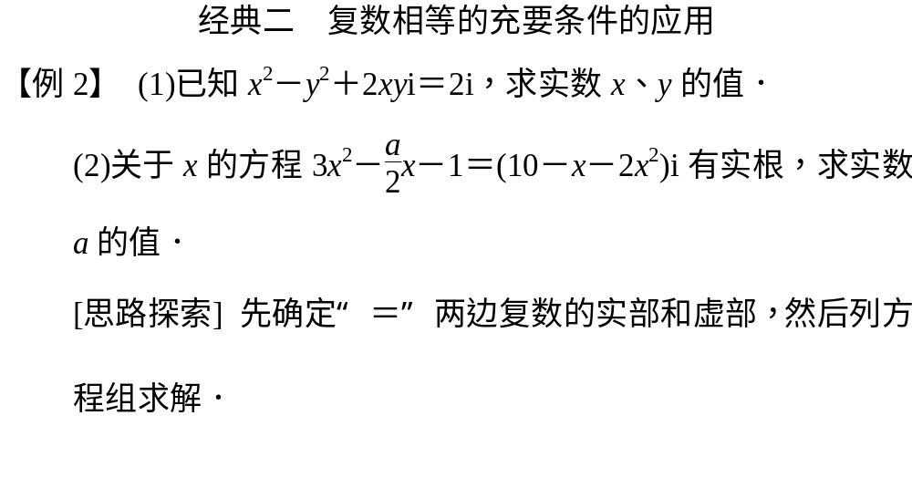

Slide 22
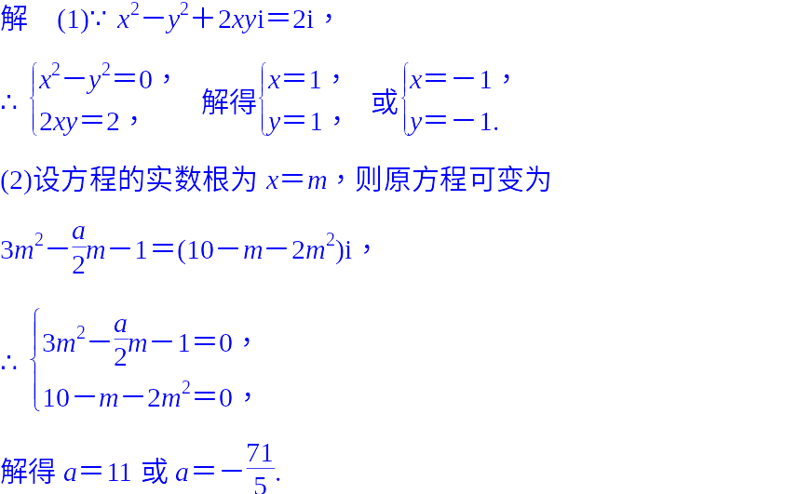

Slide 23
(1)利用复数相等，我们可以把复数问题转化为实数问题来解决．
(2)复系数方程有实根问题，实际上就是两个复数相等的问题．

Slide 24
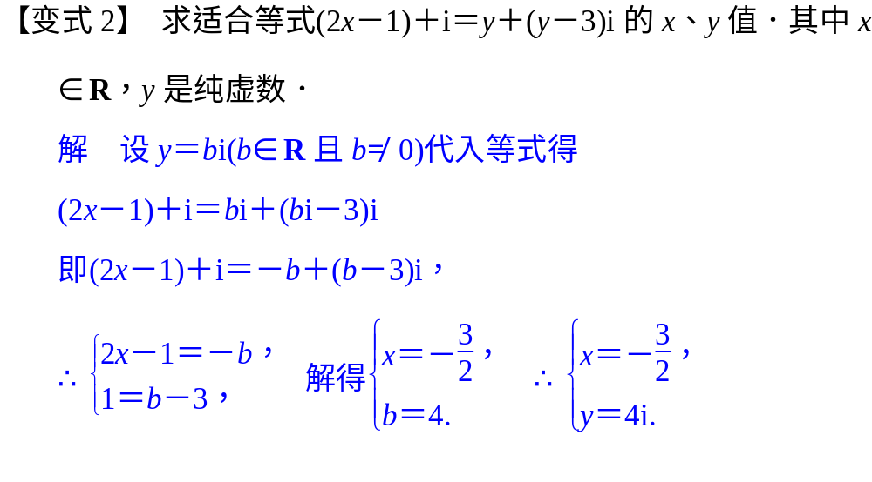

Slide 25
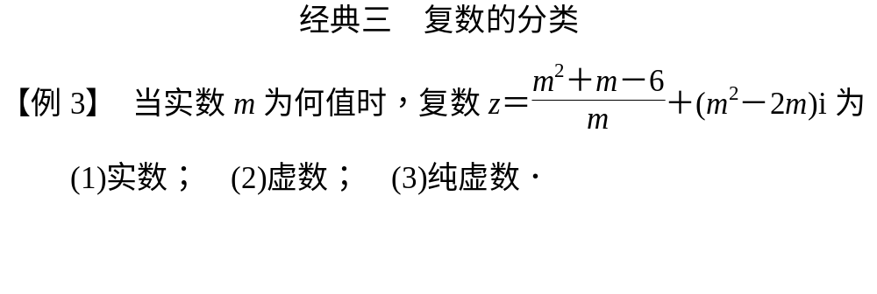


Slide 26
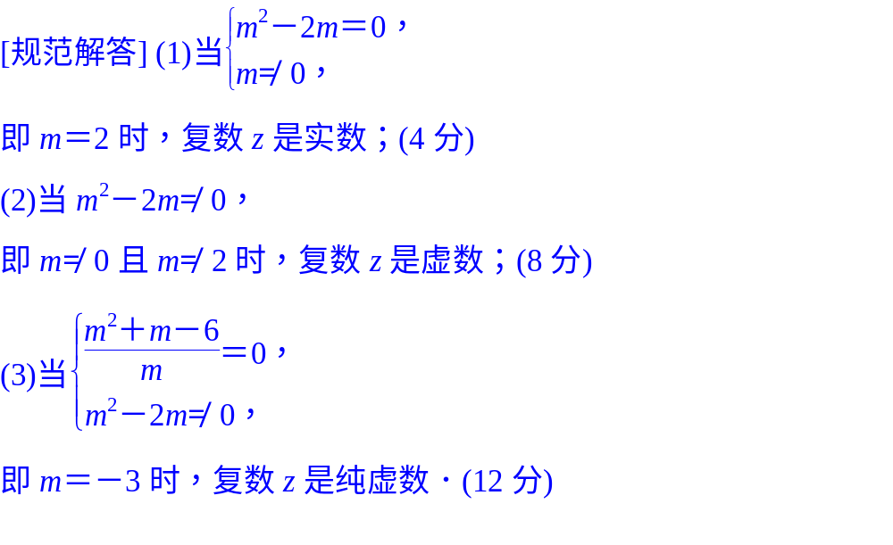

Slide 27
【题后反思】 (1)当复数不是a＋bi(a、b∈R)的形式时，要通过变形化为a＋bi的形式，以便确定实部和虚部．
(2)注意分清复数分类中的条件：设z＝a＋bi(a，b∈R)，则①z为实数⇔b＝0；②z为虚数⇔b≠0；
③z＝0⇔a＝0且b＝0；④z为纯虚数⇔a＝0且b≠0.
(3)求解时，要注意实部和虚部本身对变量的要求，否则容易产生增根．

Slide 28
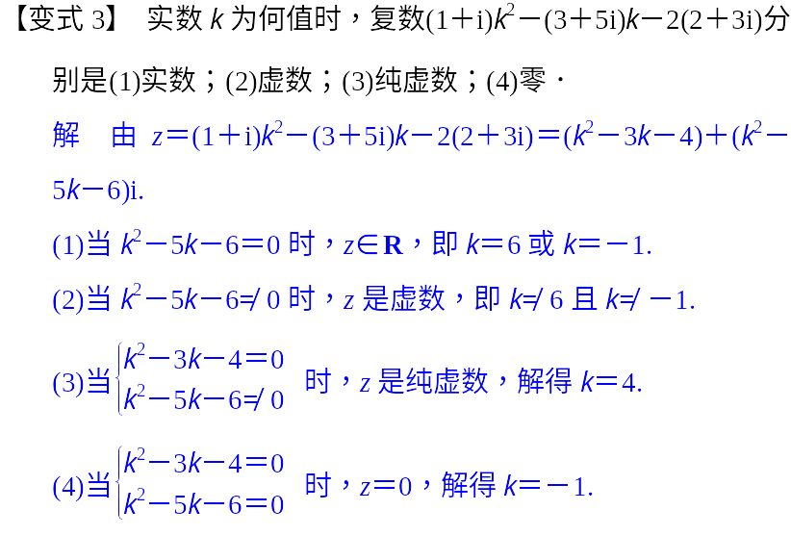

Slide 29
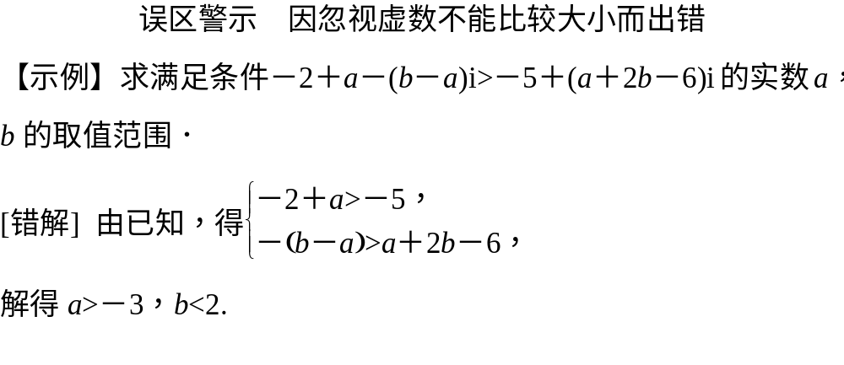

Slide 30
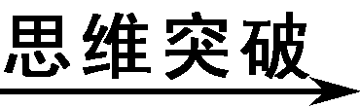
想当然的认为大的复数所对应的实部和虚部都大，忽视了只有实数才能比较大小的前提．两个复数，如果不全是实数，则不能比较大小．所以当两个复数能比较大小时，可以确定这两个复数必定都是实数．

Slide 31
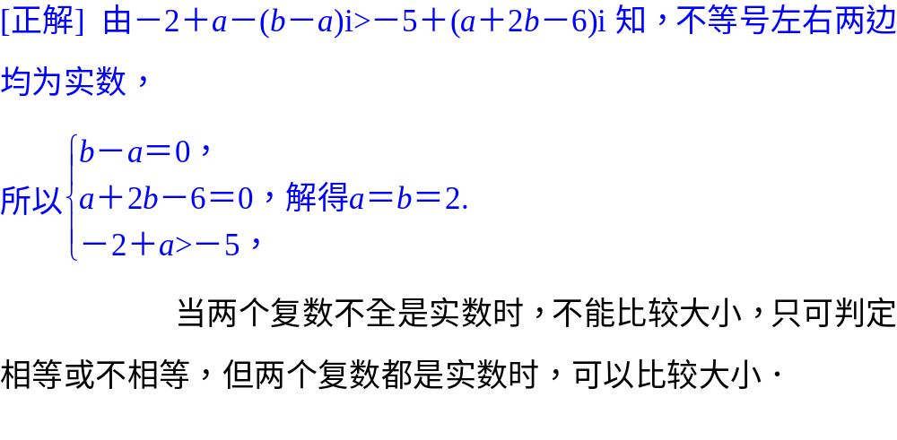
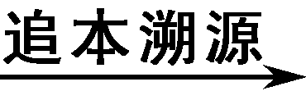

Slide 32
作业
1.全品
2.每日三题

Slide 33
知识点归纳
知识点一：复数的有关概念
(1)复数
①定义：形如a＋bi(a，b∈R)的数叫做复数，其中i叫做 ，满足i²＝ ，a叫做复数的 ，b叫做复数
的 ．
②表示方法：复数通常用 表示，即 这一表示形式叫做复数的代数形式．
虚数单位
－1
实部
虚部
字母z
z＝a＋bi(a，b∈R)

Slide 34
(2)复数集
①定义： 所构成的集合叫做复数集．
②表示：通常用大写字母 表示．
想一想：复数m＋ni的实部、虚部一定是m、n吗？
提示 不一定，只有当m∈R，n∈R时，m、n才是该复数的实部、虚部．
全体复数
C

Slide 35
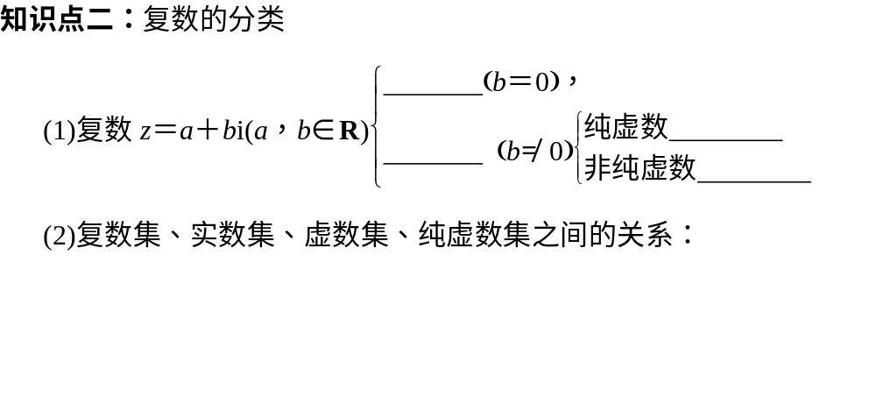
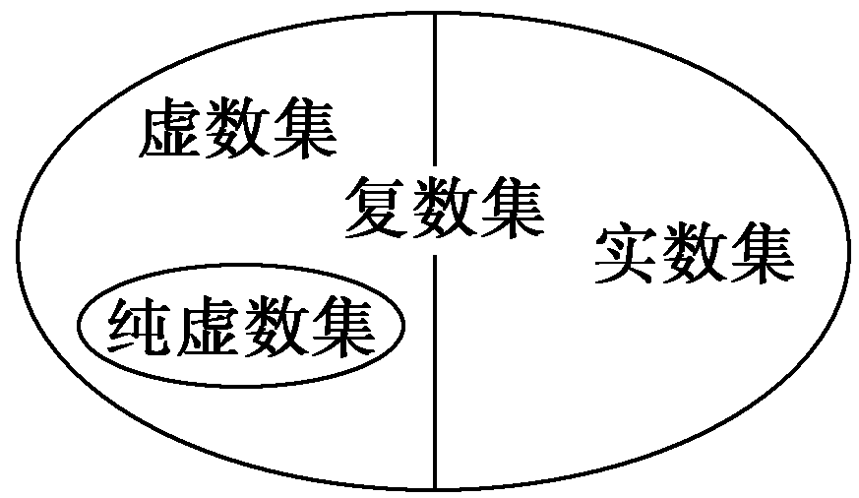
实数
(a＝0)
虚数
(a≠0)

Slide 36
知识点三：复数相等的充要条件
设a、b、c、d都是实数，则a＋bi＝c＋di⇔ ，
a＋bi＝0⇔ .
a＝c且b＝d
a＝b＝0

Slide 37
名师点睛
1．数系的扩充与复数的概念
(1)数的概念扩充到实数集后，人们发现在实数范围内很多问题还不能解决，如从解方程的角度看，象x²＝－1这个方程在实数范围内就无解，为了解决这个问题，需要把数的范围作进一步的扩充，为此，人们引入一个新数i，叫虚数单位，且规定①i²＝－1；

Slide 38
②i可与实数进行四则运算；且原有的加、乘运算律仍成立．
说明：复数集中不全是实数的两数不能比较大小，如i和0.
若i>0，则i·i>0·i，即－1>0，不成立．
若i<0，则i·i>0·i，即－1>0，不成立．
(2)我们把集合C＝{a＋bi|a，b∈R}中的数，即形如a＋bi(a，b∈R)的数叫做复数，其中i叫做虚数单位．全体复数所成的集合C叫做复数集．复数是数系扩充以后得到的另一种数，通常用字母z表示．它与实数有本质的区别，但也有内在的联系：当b＝0时，z＝a为实数；当a＝0且b≠0时，z＝bi为纯虚数；当b≠0时，z＝a＋bi为虚数．

Slide 39
2．两个复数相等的充要条件
两个复数相等的充要条件是它们的实部和虚部分别相等．在两个复数相等的充要条件中，注意前提条件是a，b，c，d∈R，即当a，b，c，d∈R时，a＋bi＝c＋di⇔a＝c且b＝d.若忽略前提条件，则结论不能成立．利用该条件把复数的实部和虚部分离出来，达到“化虚为实”的目的，从而将复数问题转化为实数问题来求解．

